Slide 1
Betriebs- und Shutdownkoordination der Beschleunigeranlagen
Markus Lüthy:: GFA :: Paul Scherrer Institut
LAB vom Freitag 27. November 2020

Slide 2
Betriebs- und Shutdownkoordination
Gegenseitige Abstimmung der Betriebsplanungen aller Grossforschungsanlagen:
Verringerung der Überschneidungen bei Service- und Shutdownarbeiten
Verhinderung von Überschneidungen bei Setups und Strahlentwicklung
Abgleich zwischen Betriebs- und Projektaufgaben
Verminderung von Ressourcenengpässen, Optimierung des Fremdpersonalbedarfs
Koordination zwischen Anlagen und den beteiligten Fachgruppen
Festlegung der Schaltertest- und der ICT Service Tage
Planungsbüro Markus Lüthy
HIPA Joachim Grillenberger
SwissFEL Didier Voulot
SLS Andreas Luedeke
PROSCAN Marco Schippers
NUM – Anlagen Bertrand Blau
NUM – User Thomas Prokscha
PSD – User Oliver Bunk
ZPT Dario Veghini
Infrastruktur Emanuel Hüsler

Slide 3
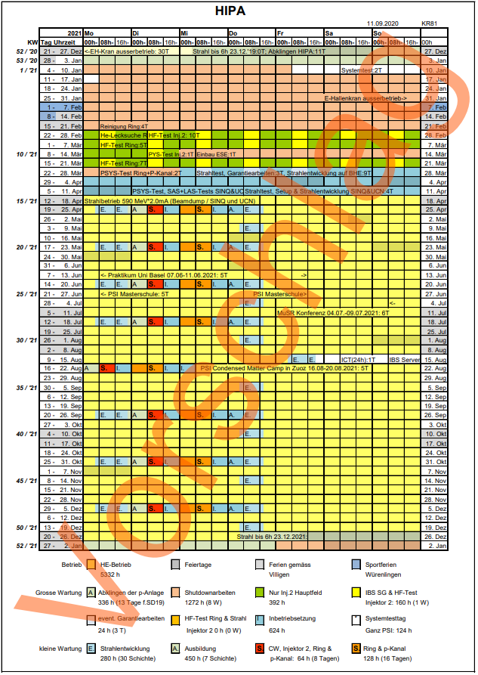
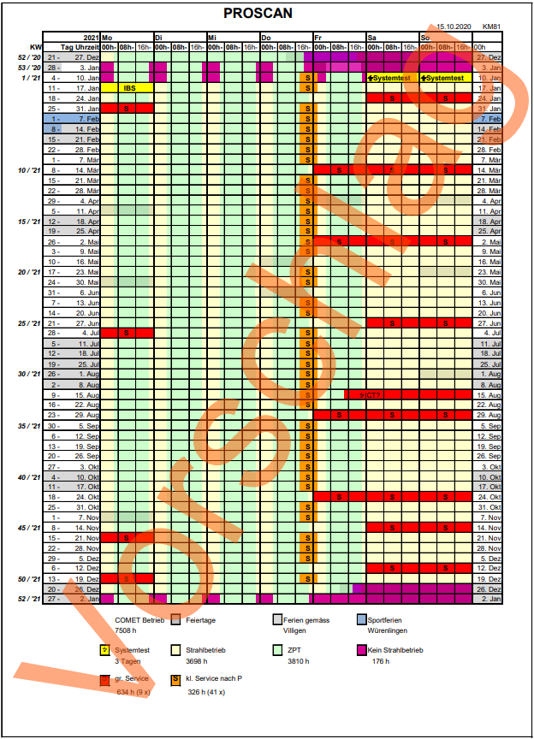
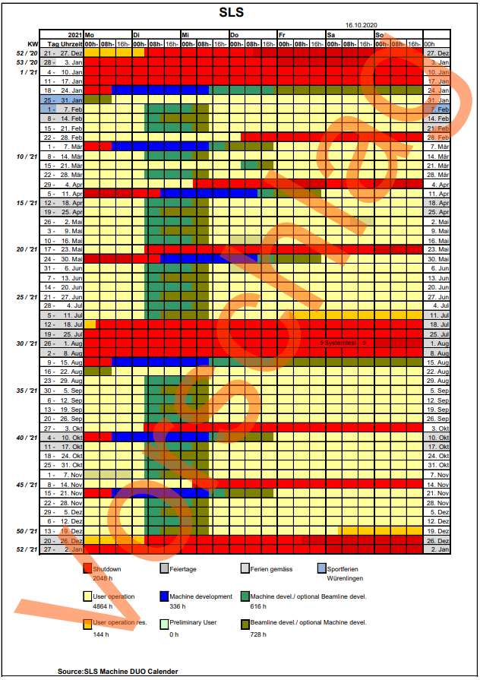
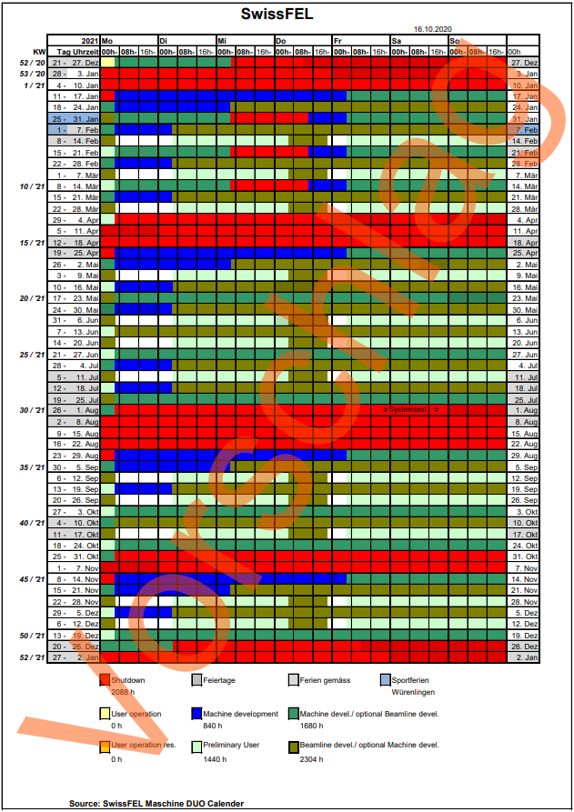
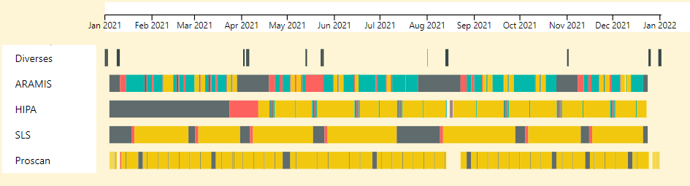
Visualisierung der Betriebsprogramme

Slide 4
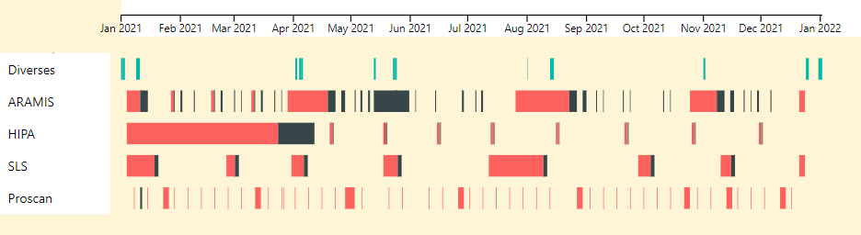
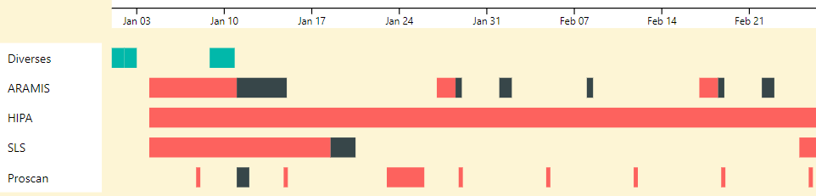
Darstellung der Shutdowns

Slide 5
Randbedingungen
Injektor 2 Modernisierung
HIPA Shutdownlängen
HIMB / TATTOOS *
2021
Dec - Apr
2022
Dec - Apr
2023
Dec - May
2024
Dec - Apr
2025
Dec - Jun
2026
Dec - Aug
2027
Dec - Apr
2028
Dec - Apr
Dec
Jan
Feb
Mar
Apr
May
Jun
Jul
Aug
* Annahmen
Schalter- und ICT Testtage
Schulferien
Optimierung Energiebedarf
Verfügbarkeit von Fachleuten
Verträge mit User
Laufende und geplante Projekte
Und noch vieles mehr……………….
Today

Slide 6
Projektportfolio
Injektor 2 Modernisierung
neue Flat Top Cavity
TATTOOS
HIMB
IP Modernisierung
HIPA Erneuerung
SINQ Guide Upgrade
SLS Gebäude - Sanierung
SLS 2.0 Vor- & Hauptprojekt
SLS 2.0 Umbau Maschine
SLS 2.0 Inbetriebnahme
SLS Erneuerung
SwissFEL Vervollständigung
Athos
Athos Beamlines
HERO
Cristalina
Cristalina Vervollständigung
Porthos
Chart 1
Chart 2
neues Grossprojekt
2019
2020
2021
2022
2023
2024
2025
2026
2027
2028
2029
2030

Slide 7
Ablauf Fr. 08. - So. 10. Januar 2021
Freitag
08.01.2021
20:00 Uhr
Sonntag
10.01.2021
20:00 Uhr
ICT Services down
Network Services down
48 Stunden
Abschalten der einzelnen Services
Einschalten der einzelnen Services
Wartungsarbeiten an den ICT-Systemen
Software / Hardware
05:00 Uhr
Samstag
09.01.2021
18:00 Uhr
Samstag
09.01.2021

Slide 8
Ablauf Fr. 13. / Sa. 14. August 2021
13.08.2021
14.08.2021
18:00 Uhr
22:00 Uhr
Controls Services down
Abschalten Controls-Services
Einschalten Controls- Services
24:00 Uhr
13:00 Uhr
ICT Services down
Network Services down
Abschalten der ICT Services
Einschalten der ICT Services
Wartungsarbeiten an den ICT-Systemen
Software / Hardware
20:00 Uhr
20:00 Uhr

Slide 9
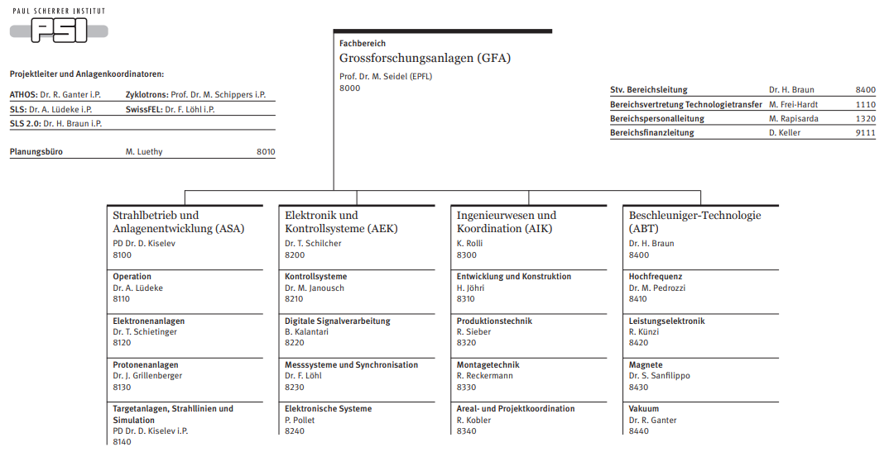
Planungsbüro GFA
Reporting von strategisch relevanten Betriebs-/Projekt-Leistungsindikatoren
laufende Abschätzung des Ressourcenbedarfs für Projekte, Betrieb und Unterhalt der Anlagen
Abschätzung des GFA-Ressourcenbedarfs für die GFA-externen Projekte
Kontrolle und Zusammenfassung der Aufwanderfassung in CATS
Strategische Finanz-Planungsunterstützung und Analyse
laufender Überblick über die GFA-Budgetsituation, Unterstützung bei Budgetplanung
Ansprechstelle für Auswertungen aus SAP
Strategische Planungsunterstützung und Analyse
langfristige Planung und Koordination der Shutdowns/Servicetage der Grossforschungsanlagen
Übergeordnete Sicht auf die Forderungen der Projekte, Unterstützung beim Festlegen der Prioritäten
Erstellen und Nachführen von Berichten, Statistiken, etc.
Einführung und PSI-weite Unterstützung eines PM Tools für Projekt und Portfoliomanagement
Planungsbüro 8010
Markus Lüthy
Uwe Barth
Alexander Koschik

Slide 10

Fragen / Bemerkungen

Slide 11
Wir schaffen Wissen – heute für morgen

